Slide 1
公民與社會發展科:
主題二：改革開放以來的國家
課題二: 國家的發展與香港融入國家發展大局
學習重點:
近期的五年發展規劃的重點及相關政策，以及這些重點和政策與促進國家和香港發展的關係
2023年8月

Slide 2
學習目標
知識
了解國家新發展理念，認識國家「十四五規劃」與2035年遠景目標的重點與相關政策。
了解國家發展規劃、政策與國家發展、香港發展之間的關係。
技能
建基於客觀證據，分析國家的發展規劃對國家與香港發展的影響。
價值觀
提升年青人的責任感和承擔精神，對國家與社會作出貢獻。

Slide 3


國家的「五年規劃」
國家自1953年開始實施五年規劃的體制 (在2006年之前稱為五年計劃)，就國家未來五年的經濟和社會建設事宜制訂發展方向、戰略及指標。國家五年規劃共分三個層次，分別是國家、地區省市和個別專項的規劃。較多人談論的是國家層面的規劃，有關的規劃文件名為《中華人民共和國國民經濟和社會發展五年規劃綱要》，一般簡稱為《國家五年規劃綱要》
參考資料: 政制及內地事務局(https://www.cmab.gov.hk/tc/issues/12th_5yrsplan_q_a.htm）

Slide 4
國家的「五年規劃」
「五年規劃」是中國國民經濟計劃的重要部分，主要是對國家重大建設項目、生產力分布和國民經濟重要比例等作出規劃，為國民經濟發展遠景規定目標和方向。「五年規劃」亦是國家最為重要的宏觀經濟和社會管理工具，是治國理政的重要方式。
國家規劃由中央政府制定，依靠地方政府和市場主體實施。
學生閱讀活動建議：瀏覧以下網頁，認識近三個「五年規劃」以及香港如何配合國家的規劃藍圖。
網頁: 政制及內地事務局 https://www.cmab.gov.hk/tc/issues/5yrsplan.htm

Slide 5
國家規劃的特點
國家「五年規劃」有明確的定位、作用與功能。
以規劃引領經濟社會發展，是國家治理的重要形式。
規劃的性質
凝聚國家共識的過程。
統籌社會各方行動。
引領發展方向。
規劃的功能
引導資源配置。
提供公共服務。

Slide 6

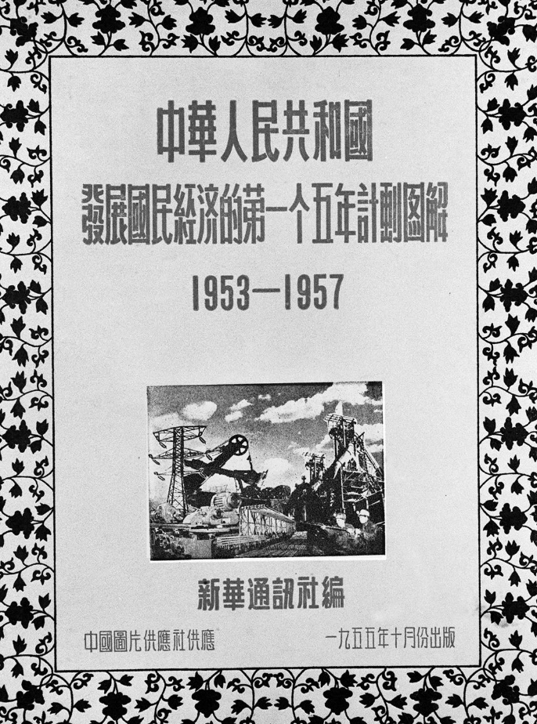
「五年計劃」的誕生與初期發展
1951年，國家開始編制「第一個五年計劃」（簡稱「一五計劃」），於1953年執行。1958年開始執行第二個五年計劃（「二五計劃」），每五年為一階段，依此類推。
中華人民共和國發展國民經濟的
第一個五年計劃圖解（1953—1957）

Slide 7
國家最初五個「五年計劃」概覽
年份 | 規劃全稱 | 重點任務舉隅
1953-1957 | 中華人民共和國發展國民經濟的「第一個五年計劃」 | 實現國家工業化
1958-1962 | 中國共產黨第八次全國代表大會關於發展國民經濟的「第二個五年計劃」的建議 | 發展治金與重工業，超英趕美
1966-1970 (註) | 《關於第三個五年計劃安排情況的彙報提綱》 | 備戰備荒，三線建設，發展重工業發展
1971-1975 | 《第四個五年國民經濟計劃綱要》（修正草案） | 軍工帶動國家工業化
1976-1980 | 《1976-1985年發展國民經濟十年規劃綱要》（修訂案）前五年階段 | 建立比較完備的工業體系與國民經濟體系
註: 1963年至1965年為國民經濟調整時期，並沒有訂定「五年計劃」。

Slide 8
國家第六個「五年計劃」以來的概覽
年份 | 規劃全稱 | 重點任務舉隅
1980-1985 | 《中華人民共和國國民經濟和社會發展第六個五年計劃》 (註) | 調整國民經濟，家庭聯產責任制，擴大城市經營自主權
1986-1990 | 《中華人民共和國國民經濟和社會發展第七個五年計劃》 | 提高經濟效益，保持總需求與總供給平衡，調整產業結構
1991-1995 | 《中華人民共和國國民經濟和社會發展十年規劃和第八個五年計劃綱要》 | 保持國民經濟持續穩定協調發展
1996-2000 | 《中華人民共和國國民經濟和社會發展「九五」計劃和2010年遠景目標綱要》 | 實現人均國民生產總值比1980年翻兩番，人民生活達到小康
註: 與前幾個五年計劃不同的是，從第六個五年計劃開始，除國民經濟發展計劃外，還增加了社會發展的內容。

Slide 9
國家「第六個五年計劃」以來的概覽
年份 | 規劃全稱 | 重點任務舉隅
2001-2005 | 《中華人民共和國國民經濟和社會發展第十個五年計劃綱要》 | 提高人民生活水平作為根本出發點，堅持經濟社會協調發展
2006-2010 | 《中華人民共和國國民經濟和社會發展第十一個五年規劃綱要》(註) | 立足擴大內需，立足優化產業結構，節約資源、自主創新，堅持以人為本
2011-2015 | 《中華人民共和國國民經濟和社會發展第十二個五年規劃綱要》 | 堅持科學發展
2016-2020 | 《中華人民共和國國民經濟和社會發展第十三個五年規劃綱要》 | 全面建成小康社會，堅持創新、協調、綠色、開放、共享五大理念，以供給側（Supply side) 改革為主線，引領經濟新常態
註:2006年「第十一個五年規劃」以來把「計劃」改成了「規劃」。

Slide 10
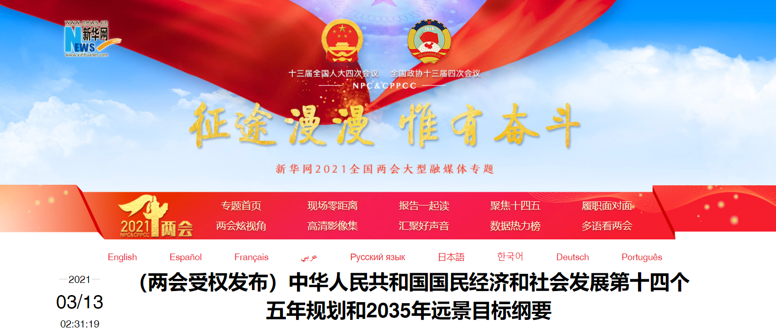
「十四五規劃」實施的背景
《中華人民共和國國民經濟和社會發展第十四個五年規劃和2035年遠景目標綱要》(2021-2025年) 簡稱為「十四五規劃」；中央政府亦同時公布規劃遠景，説明較長年期的目標，即於2035年基本實現社會主義現代化的目標，比原先計劃於本世紀中葉實現提早15年。
「十四五規劃」全文
資料來源: 新華網 (http://www.xinhuanet.com/fortune/2021-03/13/c_1127205564.htm）
點擊圖像參看詳情

Slide 11

「十四五規劃」實施的背景
「十三五」時期，中國經濟實力、科技實力、綜合國力躍上新的階段，2020年國內生產總值突破100萬億元，5,575萬農村貧困人口實現脫貧，糧食年產量連續五年穩定在1.3萬億斤以上，城鎮新增就業超過6,000萬人，基本醫療保險覆蓋超過13億人，基本養老保險覆蓋近10億人，新冠肺炎疫情防控取得重大成果。「十三五」建設取得的成就，為「十四五規劃」打下了堅實的基礎。

Slide 12

「十四五規劃」實施的背景
隨著「十三五規劃」目標任務的完成，全面建成小康社會，標誌著我國實現了「兩個一百年」奮鬥目標的第一個百年目標，已經站在歷史新起點上，開啓了全面建設社會主義現代化國家的新階段，正邁向第二個百年奮鬥目標。
「十四五規劃」是國家發展藍圖，明確了政府工作重點，引導規範市場主體行為，凝聚全社會的力量。
參考資料:
關於《中共中央關於制定國民經濟和社會發展第十四個五年規劃和2035年遠景目標的建議》的說明
(http://www.gov.cn/xinwen/2020-11/03/content_5556997.htm)

Slide 13
「五年規劃」編制過程
國家「五年規劃」編制是一個集思廣益的決策過程。
就「十四五規劃」而言，以「十三五規劃」中期報告的評估為基礎，由國家發展和改革委員會(國家發改委)透過前期調研以確立新一個規劃的基本思路;再由中共中央政治局成立文件起草組，由中共中央委員會總書記習近平擔任組長，在中央政治局常務委員會領導下起草建議。有關建議在2020年10月29日在中共第十九屆中央委員會第五次全體會議上通過，並向外公布。通過建議後，國家發改委按建議編制規劃綱要草案(草案)。

Slide 14
「五年規劃」編制過程
中央政治局常務委員會會議原則上通過草案，國務院第五次全體會議審議草案後，發出草案徵求意見稿，供地方、部門以及專家等提出意見。2021年2月26日，中央政治局召開會議討論國務院擬提請全國人大會議審查的草案。2021年3月5日，全國人大審查草案與提出修改後，於3月11日通過草案。
「十四五規劃」編制基本流程
十三五規劃的中期評估
前期研究
形成基本思路
黨中央起草建議
通過中央建議
起草規劃綱要草案
廣泛徵求意見
全國人大審義通過
參考資料:
中國政府網(http://www.gov.cn/xinwen/2020-11/03/content_5556997.htm)
香港立法會資料便覽(https://www.legco.gov.hk/research-publications/chinese/2021fs06-national-14th-five-year-plan-20210610-c.pdf)

Slide 15
「十四五規劃」與國家發展
1. 鞏固全面建成小康社會成果
建基「十三五規劃」成果，「十四五」時期要再上層樓，目標是鞏固全面建成小康社會的成果，保證國家高品質發展，由中等收入國家向高收入國家行列邁進。
2. 開啓現代化國家建設新征程
「十四五規劃」標誌著開啓了全面建設社會主義現代化國家的新階段，正邁向第二個百年，為中華民族復興奮鬥的目標。
3. 實現中國夢，共享中華民族偉大復興
中國夢是中華民族的復興夢。香港要在「十四五規劃」新時代繼續發揮不可替代的作用，繼續推進「一國兩制」行穩致遠。

Slide 16
「十四五規劃」與新發展理念
改革開放四十年以來，國家綜合國力提升不斷提升，中國人的生活水平大大提高，國家也進入發展的新階段。國家發展基礎更加堅實，發展條件也發生了新的變化，面臨新的機遇與挑戰。國家發展要上新的階段，需要有新發展理念，構建新發展格局。
新發展理念寫入憲法序言
2018年3月11日，第十三屆全國人民代表大會第一次會議通過中華人民共和國憲法修正案，增寫了「貫徹新發展理念」。

Slide 17
「十四五規劃」與新發展理念
新發展理念是在分析國內外發展大勢、面臨的挑戰與風險，和總結國內外發展經驗教訓而形成的。國家「十三五規劃」就是按照創新、協調、綠色、開放、共享的新發展理念制定的，也成為「十四五」期間中國經濟社會發展的指引。

Slide 18

「十四五規劃」與新發展理念
新發展理念是針對中國發展中突出問題，如生態問題、地區發展不平衡、收入差距等提出的，它的內容和要求均源於對實踐的不斷思考和總結，旨在應對發展中出現的新問題、新挑戰。隨著生活水平提高，人們對生活品質、生活環境提出了越來越高的要求，對社會公平正義和自身權益更加關注。國家的發展也必須回應人們的新需求。

Slide 19


新發展理念的內涵
隨著中國逐漸走到世界前列，自主創新成為經濟社會發展的推動力量。國家需要不斷推進理論、制度、科技、文化等各方面的創新。
協調發展是指推進經濟、政治、文化、社會、生態建設的各個要素、環節的互相協調，以最優化發展，解決發展不平衡問題。
綠色發展主張綠色低碳迴圈、節約資源、保護環境，走可持續發展的道路。

Slide 20

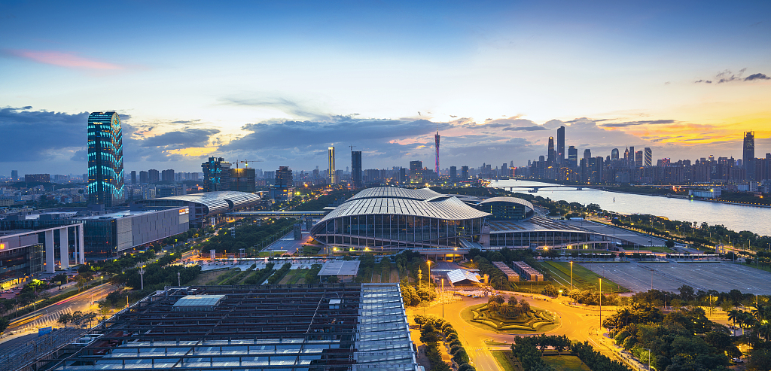
新發展理念的內涵
開放發展就是要進一步擴大對外開放，加強國際交流與合作，實現共同繁榮。
全民共享、全面共享。國家堅持盡力而為、量力而行，健全基本公共服務體系，加強民生建設，完善共建共治共用的社會治理制度，制定促進共同富裕的行動綱要，以縮小地區、城鄉和收入差距，讓發展成果惠及全體人民。

Slide 21

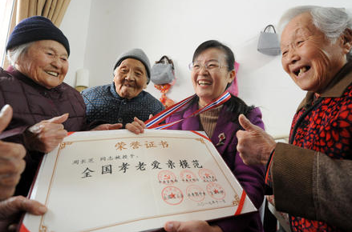




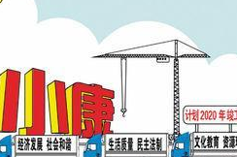
「十四五」規劃的主要目標與2035遠景目標
「六新」目標
「十四五規劃」從六個「新」提出了國家未來五年經濟社會發展的主要目標。
經濟發展取得新成效
社會文明程度得到新提高
改革開放邁出新步伐
民生福祉達到新水平
生態文明建設實現新進步
國家治理效能得到新提升

Slide 22
「十四五規劃」的主要目標與2035遠景目標
經濟發展取得新成效。未來幾年要實現經濟提質增效、持續健康發展，充分發揮增長潛力，形成強大國內市場，進一步優化經濟結構，提高國家創新能力，建起高水平的現代化產業鏈，鞏固農業基礎，協調城鄉區域發展，建設社會主義現代化經濟體系。
改革開放邁出新步伐。完善社會主義市場經濟體制，建成高標準市場體系，使市場主體更加充滿活力，推進產權制度的改革和（土地、勞動力、資本、技術等）要素市場化配置的改革，促進公平競爭制度，基本建成更高水平開放型經濟新體制，推進貿易和投資自由化便利化，深化境內外資本市場互聯互通等。
資料來源: 《中華人民共和國國民經濟和社會發展第十四個五年規劃和2035年遠景目標綱要》(http://www.xinhuanet.com/fortune/2021-03/13/c_1127205564.htm）

Slide 23
「十四五規劃」的主要目標與2035遠景目標
社會文明程度得到新提高。弘揚中華傳統優秀文化，提高人民道德素質、科學文化素質和身心健康素質，完善公共文化服務體系和文化產業體系，豐富人民精神文化生活，提升中華文化的影響力和中華民族的凝聚力。
生態文明建設實現新進步。優化國土空間開發保護格局，實現生產生活方式綠色轉型，合理配置能源資源、提高資源利用的效率，減少污染物排放總量，持續改善生態環境，建立與加強生態安全屏障，改善城鄉人居環境。
資料來源: 《中華人民共和國國民經濟和社會發展第十四個五年規劃和2035年遠景目標綱要》(http://www.xinhuanet.com/fortune/2021-03/13/c_1127205564.htm）

Slide 24
「十四五規劃」的主要目標與2035遠景目標
民生福祉達到新水平。擴大就業機會與質量，居民收入增長和經濟增長同步，明顯改善分配結構，提高基本公共服務均等化水平，不斷提升全民受教育程度，健全社會保障體系，完善衞生健康體系，鞏固脫貧成果並進一步改善民生，全面促進鄉村振興。
國家治理效能得到新提升。進一步健全社會主義民主法治，彰顯社會公平正義，進一步提升政府行政效率和公信力，提高社會治理水平，防範化解重大風險，提高自然災害防禦水平。
資料來源: 《中華人民共和國國民經濟和社會發展第十四個五年規劃和2035年遠景目標綱要》(http://www.xinhuanet.com/fortune/2021-03/13/c_1127205564.htm）

Slide 25
「十四五規劃」2035年遠景目標
「十四五規劃」還描繪了2035年基本實現社會主義現代化的願景。
1 | 我國經濟實力、科技實力、綜合國力將大幅躍升，經濟總量和城鄉居民人均收入將再邁上新的階段。
2 | 基本實現新型工業化、資訊化、城鎮化、農業現代化，建成現代化經濟體系。
3 | 基本實現國家治理體系和治理能力現代化，人民平等參與、平等發展權利得到充分保障，基本建成法治國家、法治政府、法治社會。
4 | 建成文化強國、教育強國、人才強國、體育強國、健康中國，國民素質和社會文明程度進一步提高，國家文化軟實力增強。
5 | 形成綠色生產生活方式，控制碳排放，改善生態環境。
6 | 形成對外開放新格局，參與國際經濟合作和競爭新優勢明顯增強。
7 | 人均國內生產總值達到中等發達國家水平，中等收入群體顯著擴大，基本公共服務實現均等化，城鄉區域發展差距和居民生水平差距顯著縮小。
8 | 基本實現國防和軍隊現代化。
9 | 人民生活更加美好，人的全面發展、全體人民共同富裕取得更為明顯的實質性進展。

Slide 26
「十四五規劃」落實的策略
創新推動發展: 「十三五」時期，我國在躋身世界科技強國的征途上取得了一系列關鍵領域的重大科技創新突破。國家必須繼續創新，強化核心科技的發展，在涉及國家急需和長遠需要的核心技術、關鍵技術、前瞻項目上，培育創新優勢。同時要加強基礎研究，提升原始創新能力。
發展現代産業體系:促進先進製造業和現代服務業深度融合，強化基礎設施，構建實體經濟、科技創新、現代金融、人力資源等協同發展的現代産業體系，並以高端化、智能化、綠色化為目標，帶動産業優化升級。

Slide 27
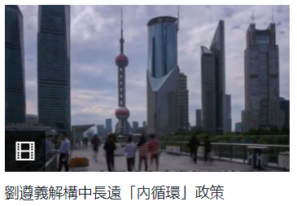

「十四五規劃」落實的策略
構建新發展格局: 加快構建以國內大循環為主體、國內國際雙循環相互促進的新發展格局，優化産業結構，提升創新能力；釋放內需潛力，加快培育完整內需體系；並實行高水平對外開放，以國際循環提升國內大循環效率和水平。
中大藍饒富暨藍凱麗經濟學講座教授劉遵義指出「雙循環」，即「國內循環」與「國際循環」。循環的意思是指供應與需求相互滿足。
影片來源: The China Current (https://chinacurrent.com/story/20415/prof-lawrence-lau-china-econ)
點擊圖像參看詳情

Slide 28
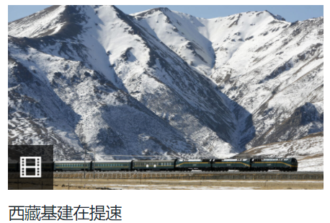
「十四五規劃」落實的策略
優化國土空間布局:為解決地區與區域發展不平衡問題，我國將促進區域之間的協調發展，深入推進西部大開發、東北全面振興、中部地區崛起、東部率先發展，支援邊遠地區和少數民族地區加快發展，以促進相對平衡的發展。
個案
青藏鐵路大大改善西藏地區民眾的生活質素。青藏鐵路的成功推動川藏鐵路加快上馬，這是第二條打通入藏大動脈的通道。川藏鐵路直接將西藏、四川，成渝經濟區，以至長江經濟連接起來，經濟上意義甚至遠高於青藏鐵路。
點擊圖像參看詳情
影片來源: The China Current
(https://chinacurrent.com/hk/story/21143/infrastructure-development-plan-for-Tibet)

Slide 29


「十四五規劃」落實的策略
提升國家文化軟實力: 實施中華優秀傳統文化傳承發展工程，加強對重要文化和自然遺産、非物質文化遺産系統性保護，推動中華優秀傳統文化創造性轉化、創新性發展，提高中華文化的影響力。健全現代文化産業體系，加快文化旅遊融合。
個案
「十四五規劃」重視考古遺址的保護，並提出在三星堆等國家考古遺址建設遺址公園。
來源: 「十四五規劃」第十篇第三十六章第三節。
新華網 (http://www.xinhuanet.com/fortune/2021-03/13/c_1127205564.htm)
影片來源: The China Current
(https://chinacurrent.com/hk/story/21189/sanxingdui-archeology-revolution-in-technology)
點擊圖像參看詳情

Slide 30
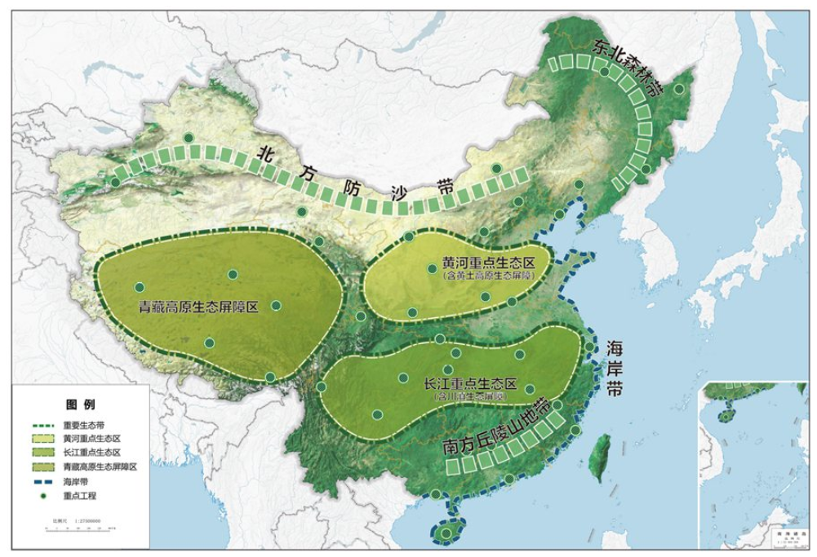
「十四五規劃」落實的策略
促進人與自然和諧共生: 尊重自然、順應自然、保護自然，堅持節約優先、保護優先、恢復自然爲主，注重可持續發展，構建生態文明體系，建設美麗中國。
舉隅:黃河重點生態區
以黃土高原、秦嶺、賀蘭山等為重點，加強水土流失綜合治理，保護修復黃河三角洲等濕地、新增水土流失治理200萬公頃與沙漠化土地治理80萬公頃等。
「十四五」期間重要生態系統保護和修復工程

Slide 31
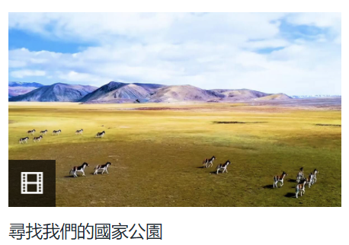
「十四五規劃」落實的策略
「十四五規劃」提出:「科學劃定自然保護地保護範圍及功能分區，加快整合歸併優化各類保護地，構建以國家公園為主體、自然保護區為基礎、各類自然公園為補充的自然保護地體系。」
來源: 「十四五規劃」第十一篇第三十七章第二節。
新華網 (http://www.xinhuanet.com/fortune/2021-03/13/c_1127205564.htm)
為加強保護生物多樣性，中國正加快構建國家公園，逐步把自然生態系統、獨特自然景觀、自然遺產、生物多樣性最豐富的區域，納入國家公園體系。首批國家公園名單有五個，包括三江源、大熊貓、東北虎豹、海南熱帶雨林、武夷山等第一批國家公園。
點擊圖像參看詳情
影片來源: The China Current (https://chinacurrent.com/hk/story/22722/china-national-parks)

Slide 32

「十四五規劃」落實的策略
統籌發展與安全: 實施國家安全戰略，維護國家安全，化解各類風險，加強國家安全體系建設，確保國家經濟安全，保障人民生命安全，維護社會穩定與安全。
資料來源：全民國家安全教育日 https://www.nsed.gov.hk/national_security/index.php?l=tc&a=national_security_main_focus

Slide 33

「十四五規劃」與香港發展
香港的社會經濟發展，一直與內地的發展緊密相連，香港的穩定繁榮是國家發展的重要部分。《十四五規劃綱要》確立「雙循環」經濟發展概念，提出以改革創新為根本動力，高品質供給為引領， 以及創造新需求，加速形成以國內大循環為主體，國內國際雙循環相互促進的新發展格局。 在「雙循環」發展策略下，香港可積極成為國內大循環的「參與者」和國際循環的「促成者」。香港納入國家中遠期發展規劃，有利突顯香港雙重定位優勢和內外連接功能，不斷提升競爭力，促進香港的持續繁榮。
有關香港在國家「十四五規劃」中的角色，請看以下資料的詳細列點介紹:
來源: 香港特區政府
(https://www.brandhk.gov.hk/docs/default-source/factsheets/hong-kong-themes/2021-10-05/hong-kongs-role-in-the-national-14th-five-year-plan-c.pdf)

Slide 34
「十四五規劃」與香港發展
中國作為世界第二大經濟體，已經成為世界經濟的重要引擎，香港進入國家規劃，搭上國家發展快車，獲得更為開闊的發展空間。
香港在國家新發展格局中找到自己的定位，充分利用自由經濟體優勢，在融入國家市場經濟發展中注入強勁動力。
國家將力保香港社會穩定，香港可發揮優勢、發展新興産業，促進香港繁榮。

Slide 35

「十四五規劃」有關香港及大灣區的章節
第三十一章 深入實施區域重大戰略
第三節 積極穩妥推進粵港澳大灣區建設
加強粵港澳產學研協同發展，完善廣深港、廣珠澳科技創新走廊和深港河套、粵澳橫琴科技創新極點「兩廊兩點」架構體系，推進綜合性國家科學中心建設，便利創新要素跨境流動。加快城際鐵路建設，統籌港口和機場功能布局，優化航運和航空資源配置。深化通關模式改革，促進人員、貨物、車輛便捷高效流動。擴大內地與港澳專業資格互認範圍，深入推進重點領域規則銜接、機制對接。便利港澳青年到大灣區內地城市就學就業創業，打造粵港澳青少年交流精品品牌。
來源: 國家發展和改革委員會 https://www.ndrc.gov.cn/xxgk/zcfb/ghwb/202103/t20210323_1270124.html?code=&state=123

Slide 36
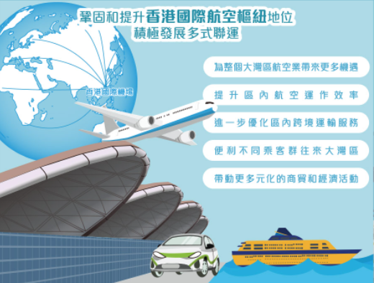

「十四五規劃」有關香港及大灣區的章節
第六十一章：保持香港、澳門長期繁榮穩定
第一節 支持港澳鞏固提升競爭優勢
支持香港提升國際金融、航運、貿易中心和國際航空樞紐地位，強化全球離岸人民幣業務樞紐、國際資產管理中心及風險管理中心功能。支持香港建設國際創新科技中心、亞太區國際法律及解決爭議服務中心、區域知識產權貿易中心，支持香港服務業向高端高增值方向發展，支持香港發展中外文化藝術交流中心。
來源:
國家發展和改革委員會 https://www.ndrc.gov.cn/xxgk/zcfb/ghwb/202103/t20210323_1270124.html?code=&state=123
投資推廣署 (https://gba.investhk.gov.hk/zh-hk/facilitation-measures/transportation-and-logistics.html)

Slide 37
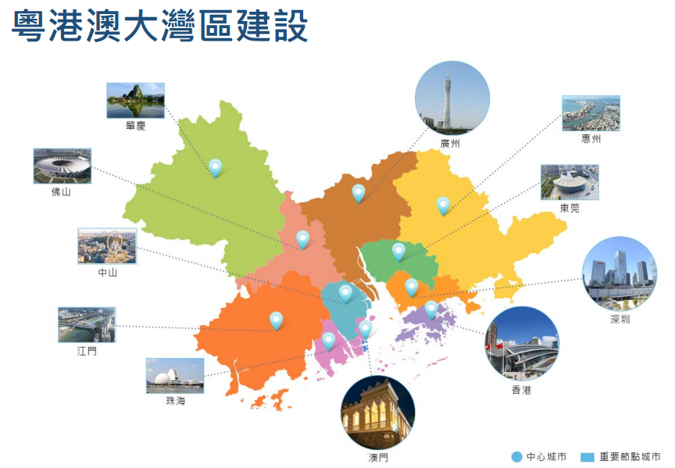

「十四五規劃」有關香港及大灣區的章節
第六十一章：保持香港、澳門長期繁榮穩定
第二節 支持港澳更好融入國家發展大局：
高質量建設粵港澳大灣區，深化粵港澳合作、泛珠三角區域合作，推進深圳前海、珠海橫琴、廣州南沙、深港河套等粵港澳重大合作平台建設。
加強內地與港澳各領域交流合作，完善便利港澳居民在內地發展和生活居住的政策措施，加強憲法和基本法教育、國情教育，增強港澳同胞國家意識和愛國精神。
來源:
國家發展和改革委員會 https://www.ndrc.gov.cn/xxgk/zcfb/ghwb/202103/t20210323_1270124.html?code=&state=123
政制及內地事務局(https://www.gov.hk/tc/theme/bf/pdf/(Chi)46BFACPaper8_21.pdf)

Slide 38

「十四五規劃」與香港發展
「《十四五規劃綱要》是國家未來五年經濟社會發展的藍圖和行動綱領，我很高興見到有關香港的內容分別載於第六十一章保持香港、澳門長期繁榮穩定和第三十一章有關積極穩妥推進粵港澳大灣區建設的部分，其中不少內容吸納了特區政府過去一年多經研究後提出的具體意見，體現了中央對香港的堅定支持。」
有關《十四五規劃綱要》在經濟發展、高質量建設粵港澳大灣區與社會發展方面等方面的重要性，請參看以下資料:
資料來源: 香港特區政府歡迎國家「十四五」規劃綱要 積極融入國家發展大局
來源: 政府新聞公報(https://www.info.gov.hk/gia/general/202103/11/P2021031100460.htm)

Slide 39

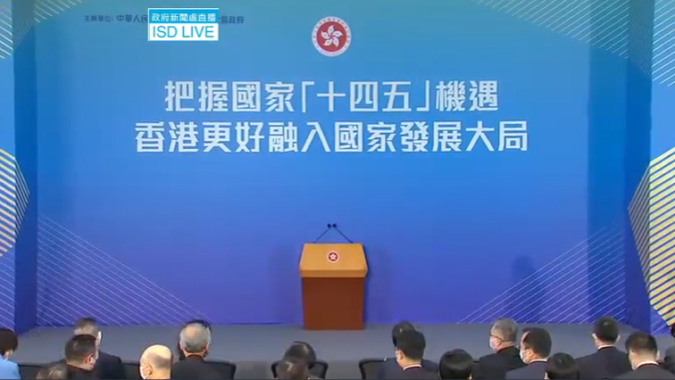
「十四五規劃」與香港發展
鞏固提升競爭優勢
國家支持香港繼續保持原有優勢，培育新的競爭力。國家鼓勵和支持香港鞏固現有優勢，扮演好聯繫國內國際雙向開放的橋樑角色，不斷提升競爭力。
香港特區政府舉辦國家《十四五規劃綱要》宣講會，主題為「把握國家「十四五」機遇，香港更好融入國家發展大局」。
來源: 政制及內地事務局
香港在「十四五規劃」中的角色、機遇與發展空間
(https://www.cmab.gov.hk/tc/issues/talk-14th-5year-plan.htm)

Slide 40
「十四五規劃」與香港發展
「十四五規劃」關於港澳有以下新增的內容。
「十四五規劃」新增內容
一個樞紐 | 國際航空樞紐
四個中心 | 風險管理中心
 | 國際科技創新中心
 | 區域知識産權貿易中心
 | 中外文化藝術交流中心
詳細內容見於下一個學習重點-涉及香港的發展規劃和政策（粵港澳大灣區建設、《內地與香港關於建立更緊密經貿關係的安排》）與促進香港發展的關係的投影片，請自行參閱。

Slide 41
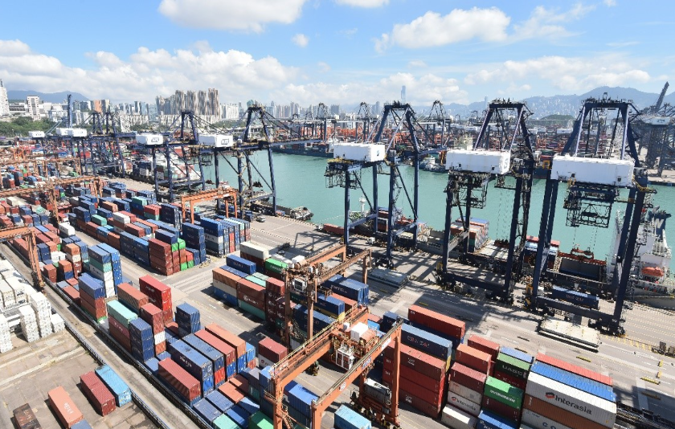
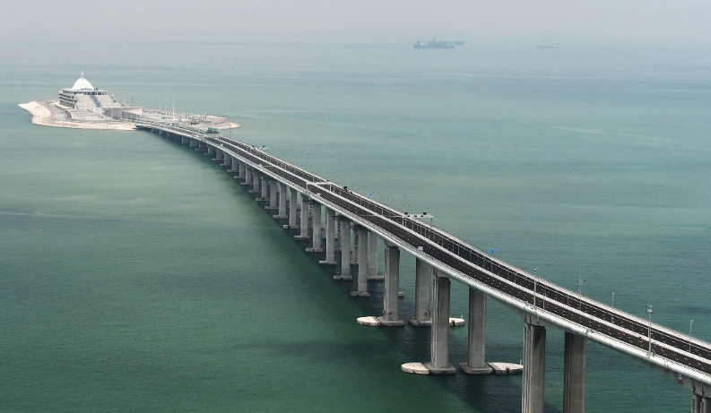
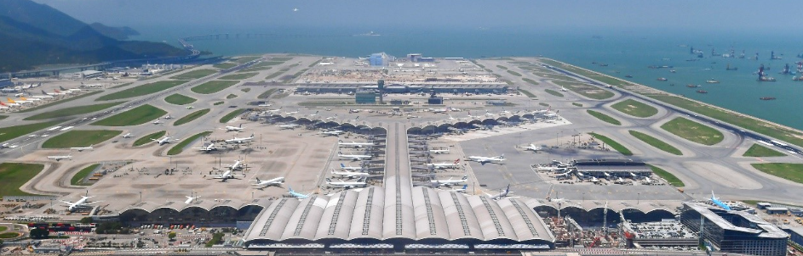
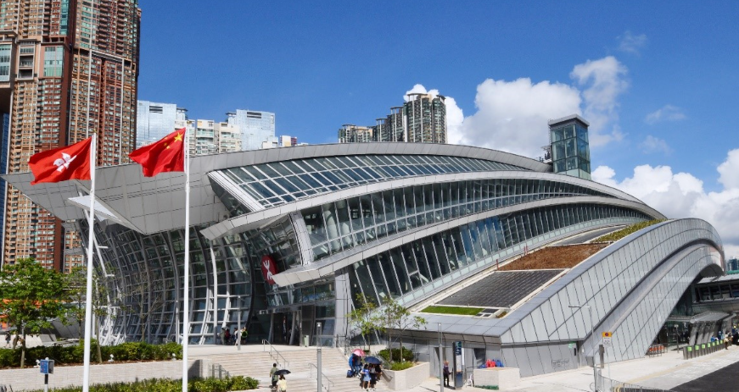
「十四五規劃」與香港發展
鞏固香港國際金融中心、貿易中心、航運中心地位
國家通過列入國家發展規劃的方式，促進香港鞏固原有競爭優勢，支持香港鞏固國際金融中心、國際貿易中心、國際航運中心地位，強化香港全球離岸人民幣業務樞紐、國際資產管理中心及風險管理中心功能，充分利用香港的金融優勢，研究發展更多人民幣交易產品，推動更多人民幣資金的跨境投資和融資活動，支持有競爭力的企業到香港上市，支持香港發展綠色金融，支持大灣區「跨境理財通」等金融市場互聯互通。
葵青貨櫃碼頭
港珠澳大橋
圖片來源: 投資推廣署 (https://gba.investhk.gov.hk/zh-hk/facilitation-measures/transportation-and-logistics.html)
香港國際機場
廣深港高鐵香港站

Slide 42
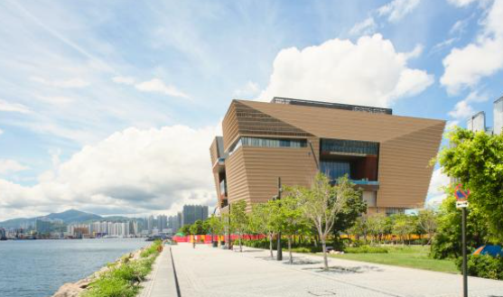


構建國際航空樞紐
「十四五規劃」與香港發展
國家支持香港機場三跑道、高端物流中心、航天城項目。支持香港入股珠海機場，優化珠三角空域管理，支援發展航空金融及飛機租賃，強化航空管理培訓中心功能，構建國際航空樞紐。
建設國際文化藝術交流中心
香港故宮文化博物館定期舉辦中國文化藝術的特別展覽，以及來自世界各地的藝術珍品
國家支持香港發展中外文化藝術交流中心。香港多元文化共存，有自由、開放、活躍的文化氛圍，具備發展中外文化藝術交流中心的條件。香港藝術團體估計約有5,000多個，有利於中外文化藝術交流。隨著香港故宮文化博物館、西九文化區的建成，香港文化場地等硬體設施也逐步完善，香港將成爲文化藝術交流的國際樞紐。
來源:
國家發展和改革委員會 https://www.ndrc.gov.cn/xxgk/zcfb/ghwb/202103/t20210323_1270124.html?code=&state=123
香港政府新聞處https://www.brandhk.gov.hk/uploads/brandhk/files/factsheets/Hong_Kong_Themes/Hong-Kongs-role-in-the-National-14th-Five-Year-Plan-C.pdf
香港故宮文化博物館(https://www.westkowloon.hk/tc/hong-kong-palace-museum-exhibitions#overview)
投資推廣署 (https://gba.investhk.gov.hk/zh-hk/facilitation-measures/arts-culture-creative-industries-and-intellectual-property.html)

Slide 43
「十四五規劃」與香港發展
更好融入國家發展大局
「十四五」期間，香港能進一步鞏固作為「一帶一路」首選平臺和重要節點的地位；善用自己的國際經驗和專業優勢，助力國家「走出去」；開展「內地企業夥伴交流及對接計劃」，安排內地企業與香港專業服務界別交流對接，促成合作，深化雙方的能力建設，提升項目的國際化、市場化和專業化。
國家建設粵港澳大灣區，是豐富「一國兩制」實踐的重大創舉，是進一步深化改革、擴大開放的有力舉措，意在支持和推動香港更好融入國家發展大局。香港要抓住這一發展的重大機遇，積極參加建設。
有關粵港澳大灣區內容見於下一個學習重點-涉及香港的發展規劃和政策（粵港澳大灣區建設、《內地與香港關於建立更緊密經貿關係的安排》）與促進香港發展的關係的投影片，請自行參閱。

Slide 44
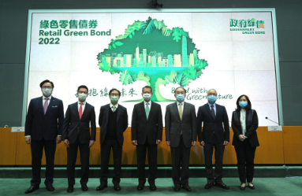

香港特區政府配合「十四五規劃」舉隅
香港特區政府一直積極配合國家「十四五規劃」以抓緊國家發展帶來的機遇，鞏固及提升香港的競爭優勢。
規劃綱要中的表述 | 特區政府的最新工作進展 (舉隅)
第一節 支持香港鞏固提升競爭優勢 支持香港提升國際金融中心地位 | 繼續推動各項促進香港與內地跨境金融科技應用的措施，並與金融監管機構積極鼓勵業界提出和測試大灣區的跨境金融科技應用方案及產品。 進一步鞏固和發展香港作為區內綠色和可持續金融樞紐的地位，推動更多大灣區機構透過香港的資本市場作綠色投融資和認證，支持大灣區綠色企業和項目，並已擴大「政府綠色債券計劃」的規模及發行零售綠色債券，並已推出全新的綠色和可持續金融資助計劃，為綠色和可持續金融市場發展提供動力。
綠色零售債券於2022年3月22日發行，並於3月23日在香港聯合交易所上市
資料來源: 政府新聞公報https://www.info.gov.hk/gia/general/202202/15/P2022021500299.htm
來源: 立法會工商事務委員會國家「十四五」規劃下香港特區的定位及支持措施 2021 年 6 月 15 日 (https://www.legco.gov.hk/yr20-21/chinese/panels/ci/papers/ci20210615cb1-987-3-c.pdf ) 教師亦須留意最新資訊公布。

Slide 45
香港特區政府配合「十四五規劃」舉隅
規劃綱要中的表述 | 特區政府的最新工作進展 (舉隅)
支持香港提升國際航運中心地位 | 已於2020年年中通過法例修訂，為船舶租賃和海事保險業務提供稅務優惠。 已落實分階段優化香港船舶註冊處的服務和覆蓋面。 已成功爭取國際航運公會設立首個海外辦事處，以及波羅的海國際航運公會把香港列為其海事合約中第四個指定仲裁地。 已推出稅務寬減措施，吸引更多航運要素（例如船舶管理人、代理及經紀）落戶香港。
來源: 立法會工商事務委員會國家「十四五」規劃下香港特區的定位及支持措施 2021 年 6 月 15 日 (https://www.legco.gov.hk/yr20-21/chinese/panels/ci/papers/ci20210615cb1-987-3-c.pdf ) 教師亦須留意特區政府最新資訊公布。

Slide 46
香港特區政府配合「十四五規劃」舉隅
規劃綱要中的表述 | 特區政府的最新工作進展 (舉隅)
支持香港提升國際貿易中心地位 | 特區政府已與20個經濟體簽訂八份自貿協定；以及與31個海外經濟體簽訂22份投資協定。 並已展開程序，申請加入《區域全面經濟伙伴關係協定》。 (註)
(註)
《區域全面經濟伙伴關係協定》 （Regional Comprehensive Economic Partnership，縮寫為RCEP）是由東南亞國家協會十國發起的協定。
中國、東南亞國家聯盟（東盟）十國、澳洲、日本、韓國和新西蘭共十五個經濟體於2020年年11月簽署協定，現時為全球規模最大的自由貿易協定，涵蓋全球總人口約三成，國內生產總值總和佔全球三分一。RCEP的成功簽署和落實是區域經濟融合的重要里程碑，將會推動區內自由開放貿易及增加投資，促進經濟區域合作。
來源: 政府新聞公報(https://www.info.gov.hk/gia/general/202105/12/P2021051200280.htm)
來源: 立法會工商事務委員會國家「十四五」規劃下香港特區的定位及支持措施 2021 年 6 月 15 日 (https://www.legco.gov.hk/yr20-21/chinese/panels/ci/papers/ci20210615cb1-987-3-c.pdf ) 。 教師亦須留意特區政府最新資訊公布。

Slide 47


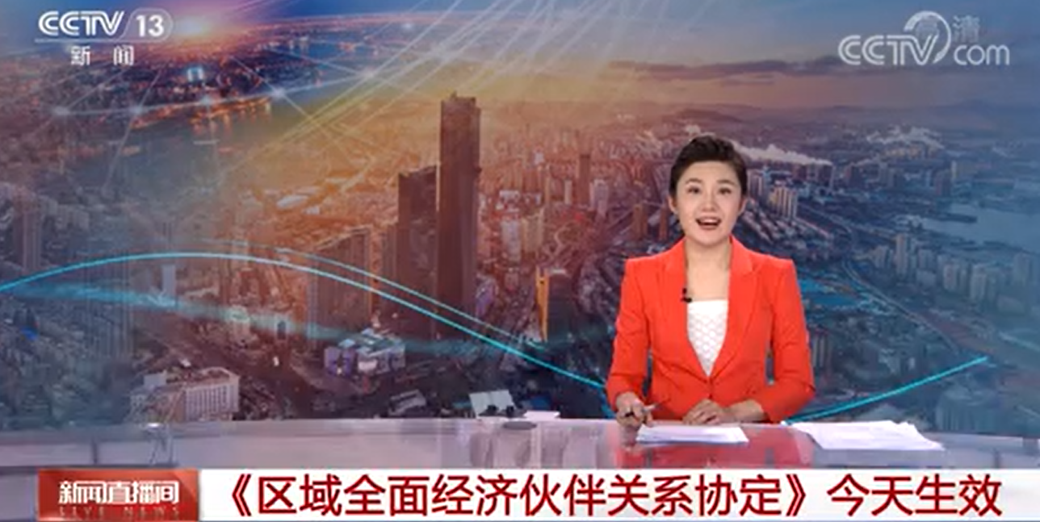
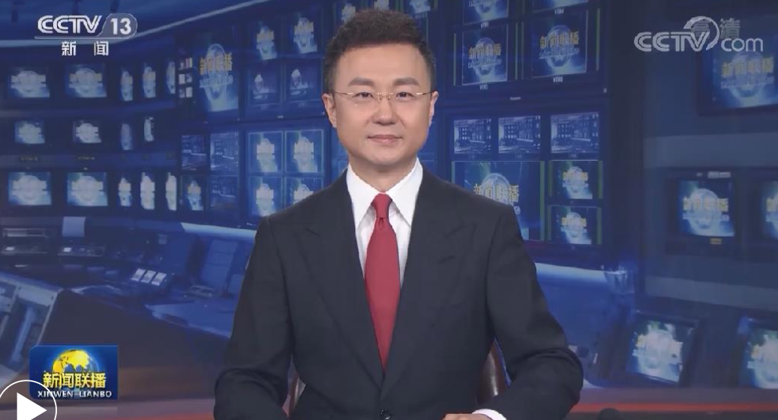


《區域全面經濟夥伴關係協定》(RCEP)
RCEP於2022年1月1日正式生效 中國全面履行所有承諾和義務。點擊以下圖像看RCEP的內容與相關報導。
資料來源:
中華人民共和國中央人民政府 (http://www.gov.cn/xinwen/2022-01/01/content_5666055.htm)
中華人民共和國商務部 (http://fta.mofcom.gov.cn/rcep/rcep_new.shtml)
央視網 (https://news.cctv.com/2022/01/01/ARTIoLAsbUDt8M6IH27koieU220101.shtml)

Slide 48
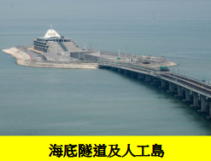
香港特區政府配合「十四五規劃」舉隅
規劃綱要中的表述 | 特區政府的最新工作進展 (舉隅)
支持香港提升國際航空樞紐地位 | 機管局已有序推展各項「機場城市」的項目，當中包括發展港珠澳大橋香港口岸人工島上的自動化停車場和航天走廊等。 機管局將與珠海機場商討以市場化規則入股珠海機場的事宜，讓兩個機場達至更好的協同效應。
圖片來源: 立法會文件(https://www.legco.gov.hk/yr20-21/chinese/panels/tp/papers/tp20210115cb4-359-3-c.pdf)
來源: 立法會工商事務委員會國家「十四五」規劃下香港特區的定位及支持措施 2021 年 6 月 15 日 (https://www.legco.gov.hk/yr20-21/chinese/panels/ci/papers/ci20210615cb1-987-3-c.pdf ) 教師亦須留意特區政府最新資訊公布。

Slide 49




香港特區政府配合「十四五規劃」舉隅
規劃綱要中的表述 | 特區政府的最新工作進展 (舉隅)
支持香港強化全球離岸人民幣業務樞紐、國際資產管理中心及風險管理中心功能 | 為強化香港作為國際資產管理中心的功能，政府致力引入新的基金結構，包括開放式基金型公司及為私募基金設立的有限合夥基金制度。此外，我們為在香港營運的私募基金分發的附帶權益提供稅務寬免，並建立制度吸引已在外地成立的基金遷冊至香港。 為促進保險市場的互聯互通，我們正爭取讓香港保險業在大灣區內地城市設立售後服務中心，向持有香港保單的港澳和內地居民提供諮詢、理賠及續保等全方位支援。
圖片來源: 投資推廣署 ( https://gba.investhk.gov.hk/zh-hk/facilitation-measures/financial-services.html)
來源: 立法會工商事務委員會國家「十四五」規劃下香港特區的定位及支持措施 2021 年 6 月 15 日 (https://www.legco.gov.hk/yr20-21/chinese/panels/ci/papers/ci20210615cb1-987-3-c.pdf )
教師亦須留意最新資訊公布。

Slide 50
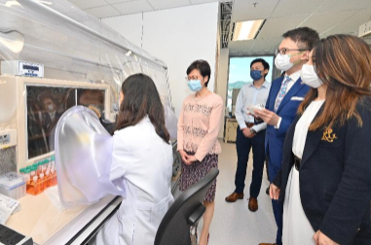
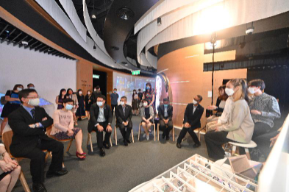
香港特區政府配合「十四五規劃」舉隅
規劃綱要中的表述 | 特區政府的最新工作進展 (舉隅)
支持香港建設國際創新科技中心 | 「InnoHK創新香港研發平台」是特區政府的創科旗艦項目，以發展香港成為環球科研合作中心。首兩個平台分別聚焦於醫療科技，以及人工智能及機械人科技。28間「InnoHK創新香港研發平台」的研發實驗室已啟動，當中涉及超過30間來自11個經濟體和7間本地的大學和科研機構、匯聚約2 000名本地和世界各地的科研人員。 圖為行政長官到訪「InnoHK創新香港研發平台」研發中心。 來源: 政府新聞公報 (https://www.info.gov.hk/gia/general/202108/26/P2021082600742.htm)
來源: 立法會工商事務委員會國家「十四五」規劃下香港特區的定位及支持措施 2021 年 6 月 15 日 (https://www.legco.gov.hk/yr20-21/chinese/panels/ci/papers/ci20210615cb1-987-3-c.pdf ) 教師亦須留意特區政府最新資訊公布。

Slide 51
香港特區政府配合「十四五規劃」舉隅
規劃綱要中的表述 | 特區政府的最新工作進展 (舉隅)
支持香港建設亞太區國際法律及解決爭議服務中心 | 廣東省司法廳、澳門特別行政區行政法務司與律政司在2019年9月設立粵港澳大灣區法律部門聯席會議（聯席會議）。至今，聯席會議已舉行四次會議，並在2020年12月的聯席會議上通過設立大灣區調解平台。 2020年推出「為來港參與仲裁程序的人士提供便利先導計劃」，為短期來港參與仲裁程序的合資格非香港居民提供便利。 2020年設立香港法律樞紐，並引進超過20間具聲譽的本地、地區及國際性法律相關組織落戶。
來源: 立法會工商事務委員會國家「十四五」規劃下香港特區的定位及支持措施 2021 年 6 月 15 日 (https://www.legco.gov.hk/yr20-21/chinese/panels/ci/papers/ci20210615cb1-987-3-c.pdf ) 教師亦須留意特區政府最新資訊公布。

Slide 52

香港特區政府配合「十四五規劃」舉隅
規劃綱要中的表述 | 特區政府的最新工作進展 (舉隅)
支持香港服務業向高端高增值方向發展 | 鼓勵公私營界別及早使用5G技術，使5G盡快普及。 支援業界與時並進，包括協助業界善用各種線上線下的活動與平台，鼓勵跨媒體、跨界別的多元合作等，從而提升各項創意產品和服務的質素及多元性，朝高端高增值方向發展。 旅遊業監管局已於2020年成立，並已落實旅遊業新法定規管制度。繼續深化與內地的旅遊合作，推動業界善用特區跨境基建及豐富的旅遊資源，推出大灣區「一程多站」旅遊產品。
來源: 立法會工商事務委員會國家「十四五」規劃下香港特區的定位及支持措施 2021 年 6 月 15 日 (https://www.legco.gov.hk/yr20-21/chinese/panels/ci/papers/ci20210615cb1-987-3-c.pdf ) 教師亦須留意特區政府最新資訊公布。

Slide 53
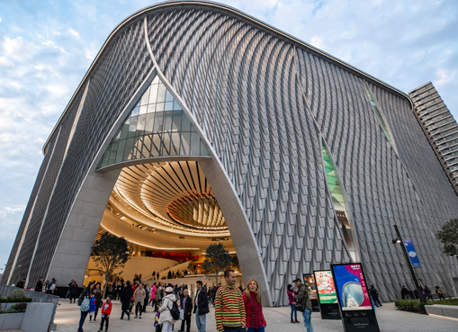
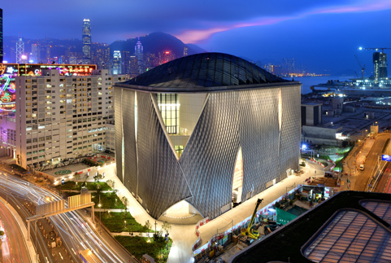
香港特區政府配合「十四五規劃」舉隅
規劃綱要中的表述 | 特區政府的最新工作進展 (舉隅)
支持香港發展中外文化藝術交流中心 | 持續推動香港與國際及內地（包括大灣區）的文化交流，向世界展現中華文化的軟實力。 民政事務局已於2022年底舉辦第12屆亞洲文化合作論壇。 繼續推進西九文化區和其他場地的建設和改善工程，及文化藝術交流。而M+博物館和香港故宮文化博物館將分別在2021年和2022年先後開幕。西九文化區內的演藝綜合劇場亦預計在2024年完工，屆時將上演香港和國際優秀的舞蹈和戲劇。
西九文化區的表演藝術場地－戲曲中心在2019年1月20日正式開幕。戲曲中心將重點呈獻優秀作品、支援新創作、促進研究、教育、培訓和交流等。
資料來源: 民政事務局https://www.hab.gov.hk/tc/policy_responsibilities/Culture/wkcd.htm
來源: 立法會工商事務委員會國家「十四五」規劃下香港特區的定位及支持措施 2021 年 6 月 15 日 (https://www.legco.gov.hk/yr20-21/chinese/panels/ci/papers/ci20210615cb1-987-3-c.pdf ) 教師亦須留意特區政府最新資訊公布。

Slide 54
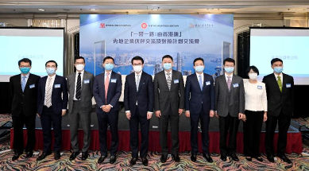
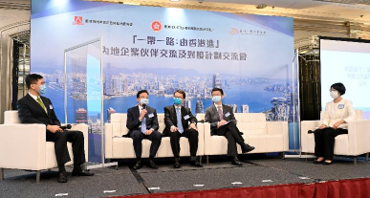
香港特區政府配合「十四五規劃」舉隅
規劃綱要中的表述 | 特區政府的最新工作進展 (舉隅)
支持香港參與、助力國家全面開放和現代化經濟體系建設，打造共建「一帶一路」功能平台 | 於2021年1月與國務院國有資產監督管理委員會舉行高層圓桌會議，推動央企與香港的企業和專業服務業開展交流合作，並於5月啟動「內地企業伙伴交流及對接計劃」，舉行計劃下的首場交流會，增進內地企業與香港專業服務界別交流對接。 「『一帶一路：由香港進』--內地企業伙伴交流及對接計劃交流會」於2021 年5月14日舉行 來源: 政府新聞公報 (https://www.info.gov.hk/gia/general/202105/14/P2021051400323.htm)
來源: 立法會工商事務委員會國家「十四五」規劃下香港特區的定位及支持措施 2021 年 6 月 15 日 (https://www.legco.gov.hk/yr20-21/chinese/panels/ci/papers/ci20210615cb1-987-3-c.pdf ) 教師亦須留意特區政府最新資訊公布。

Slide 55

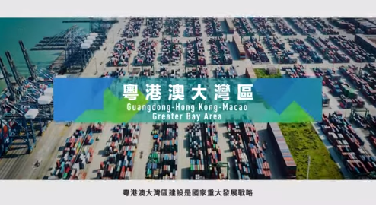


香港特區政府配合「十四五規劃」舉隅
規劃綱要中的表述 | 特區政府的最新工作進展 (舉隅)
深化內地與香港經貿合作關係 | 香港貿發局已於2021年6月推出一站式「GoGBA」平台，提供大灣區市場及政策資訊、諮詢服務及培訓，以及企業推廣、拓展和對接服務。 特區政府與國家商務部正繼續探討在CEPA下新增開放內容和合作議題。
來源: 立法會工商事務委員會國家「十四五」規劃下香港特區的定位及支持措施 2021 年 6 月 15 日 (https://www.legco.gov.hk/yr20-21/chinese/panels/ci/papers/ci20210615cb1-987-3-c.pdf ) 教師亦須留意特區政府最新資訊公布。
香港貿易發展局推出GoGBA「灣區經貿通」，通過網站及微信小程序，為銳意拓展大灣區市場的企業提供商務資訊。
點擊圖像觀看影片了解更多。
資料來源: 香港貿發展 (https://www.go-gba.com/tc/)

Slide 56
香港特區政府配合「十四五規劃」舉隅
規劃綱要中的表述 | 特區政府的最新工作進展 (舉隅)
深化並擴大內地與香港金融市場互聯互通 | 已於2020年12月底落實將「滬港通」、「深港通」南向交易的合資格股票範圍擴大至包括透過新上市制度在港上市的未錄收入或盈利生物科技公司，並於2021年2月起落實將「滬港通」、「深港通」的合資格股票範圍擴大至包括在上海交易所科創板上市的公司。
來源: 立法會工商事務委員會國家「十四五」規劃下香港特區的定位及支持措施 2021 年 6 月 15 日 (https://www.legco.gov.hk/yr20-21/chinese/panels/ci/papers/ci20210615cb1-987-3-c.pdf ) 教師亦須留意特區政府最新資訊公布。

Slide 57



更多有關「十四五規劃」的參考資料
來源: https://www.cmab.gov.hk/tc/issues/14th_5yrsplan_index.htm
來源: https://www.rthk.hk/radio/pth/programme/greaterchina2018

Slide 58

更多有關「十四五規劃」的參考資料
香港電台製作很多關於「十四五規劃」的節目，涉及「十四五規劃」不同範疇，教師可按學與教需要安排學生進入香港電台網頁收聽/收看以了解更多。
「十四五」的戰略規劃與香港機遇研討會 https://www.rthk.hk/radio/pth/programme/2021fourteenth
國家「十四五」規劃宣講會︰把握「十四五」新機遇 融入「雙循環」新格局https://www.rthk.hk/tv/dtt31/programme/national14_5yearplan_legco
解讀「橫琴粵澳深度合作區建設總體方案」、「全面深化前海現代服務業合作區改革開放方案」線上研討會https://app7.rthk.hk/elearning/gba/related_forum.php
(續下頁)

Slide 59
更多有關「十四五規劃」的參考資料
談規劃論選舉 https://www.rthk.hk/tv/dtt31/programme/planningandelection
寰聽世界：「十四五」塑料污染治理行動方案出台，能否從此和白色污染說再見？https://www.rthk.hk/radio/pth/programme/huantingshijie/episode/773033?lang=en
中央惠港青年措施宣講會https://www.rthk.hk/tv/dtt31/programme/talkonyouthpolicytohk
國家「十四五」規劃講座 ︰擁抱「十四五」融入「雙循環」高峰論壇https://www.rthk.hk/tv/dtt31/programme/national14_5yearplan_hkcec
敢教日明換新天 https://www.rthk.hk/tv/dtt31/programme/makinganewchina

Slide 60
使用指引
本資料以教師為主要對象，提供與課題相關的知識內容，方便教師備課時掌握教學內容。
本資源所提供的資料、視頻、相片、圖片、思考問題與建議答案等可作多用途使用，如教師課堂教學材料、課程規劃和學與教的參考、學生課業等。教師應配合《公民與社會發展科課程及評估指引》(中四至中六)（2021）(下稱《指引》)，按學生學習多樣性、課堂教學、評估需要等調整以作出合適的處理。
就本資源的內容，教師可提供適切的補充或安排學生預習/延伸學習，加深學生對資料和課題的認識。
教師可以按照本科課程理念與宗旨，選取其他正確可信、客觀持平的學與教資源，以助學生建立穩固的知識基礎，培養正面價值觀和積極的態度，以及提升慎思明辨、解難等思考能力和不同的共通能力。
部分資料因版權問題而未能下載方便即時瀏覽，已提供有關網址，請自行上網瀏覽。
部分資料可能在教師使用時已有所更新，教師可瀏覽網址，以取得最新資料。
請同時參閱《指引》以了解課程學與教的要求與安排。歡迎教師指正未盡完善之處，亦歡迎提供更新資料，以增潤內容，供所有教師參考之用。

